Slide 1
数据结构与算法 · 2026 Fall
第九章 文件管理与外部排序
数据大到内存装不下：数页 I/O，而不是数比较
主存与外存 · 按页存取 · 页 I/O 成本模型
文件组织：顺序 / 散列 / 索引 / 倒排 · 记录装页 · C++ 流文件
外排序两阶段：顺串生成 + 归并 · 置换选择（平均 2M）
二路归并趟数 · 多路归并 · 赢者树 / 败者树 · 稳定性与常见错误
Compiled by Hongfei Yan · Updated 2026-09-21 · github.com/GMyhf/dsa-modernization

Slide 2
?
本章导引
本章要回答三个问题
1
2
3
内存装不下的数据，怎么排序？
怎样让初始顺串更长？
k 路归并里，怎样快速选出最小？
先切成若干内部有序的顺串，再反复归并，直到只剩一条。
置换选择：用最小堆，平均能把顺串做到约 2M，而不是 M。
选择树（赢者树 / 败者树）：每次只沿叶到根重赛，代价 O(log k)。
一句话概括
外排序的瓶颈是磁盘读写。归并趟数 ⌈log_k m⌉：要么减少顺串数 m，要么增加归并路数 k。
2

Slide 3
≡
本章导引
内容地图
9.1 存储器
9.2 文件
9.3 顺串
9.3 归并
主存 vs 外存
按页存取与缓冲
页 I/O 成本模型
图 9.1 三个缓冲
记录、逻辑文件与物理文件
9.2.1 四种组织方式
记录怎样装进页
9.2.2 C++ 流文件
外排序两阶段
趟数 ⌈log_k m⌉
9.3.1 置换选择：逐步演算
置换选择代码
9.3.2 二路外排序
9.3.3 为什么要选择树
赢者树 / 败者树
四路归并演算与代码
稳定性 · 常见错误
3

Slide 4
▶
先跑一遍
置换选择 + 败者树：demo.cpp
#include "modern.hpp"
#include <iostream>
int main() {
const std::vector<int> input{50, 49, 35, 45, 30, 25, 15, 60, 16, 27, 1};
const auto runs = dsa::external_sort::replacement_selection(input, 7);
std::cout << "工作区 M=7，得到 " << runs.size() << " 个顺串\n";
for (std::size_t index = 0; index < runs.size(); ++index) {
std::cout << "顺串 " << index + 1 << "（长度 " << runs[index].size() << "）:";
for (int value : runs[index]) {
std::cout << ' ' << value;
}
std::cout << '\n';
}
dsa::external_sort::LoserTree tree({20, 6, 8, 9, 11});
std::cout << "败者树当前冠军: " << *tree.winner() << '\n';
tree.replace(1, 15);
std::cout << "替换后冠军: " << *tree.winner() << '\n';
}
c++ -std=c++17 -Wall -Wextra -Werror -Icode/ch09/external_sort code/ch09/external_sort/demo.cpp -o /tmp/extsort-demo
/tmp/extsort-demo
4

Slide 5
▶
先跑一遍
读懂输出：顺串比内存长；败者树只重赛一条路径
输出
败者树
工作区 M=7，得到 2 个顺串
顺串 1（长度 8）: 15 25 30 35 45 49 50 60
顺串 2（长度 3）: 1 16 27
败者树当前冠军: 6
替换后冠军: 8
5 路当前值 20 6 8 9 11：冠军是 6（下标 1）。
replace(1, 15)：该路补入 15，只沿「选手 1 → 根」重赛，冠军变为 8。
置换选择（M = 7）
第一顺串长 8 > M：读入的 60 不小于刚输出的 15，补进了当前顺串。
16、27、1 依次遇到刚输出的 25、30、35，都比它小，被冻结，另成第二顺串。
两条顺串 8 + 3 = 11 条，恰好是全部输入：记录守恒。
改一个数试试
把 M 改成 11（装得下全部输入）：只得到一个整表有序的顺串——置换选择退化为堆排序，正是「内存够用」的边界。
5

Slide 6
Part 1 · 9.1
主存储器和外存储器
外存慢在「定位」 · 按页存取与缓冲
先建立成本模型：数页 I/O，不数比较

Slide 7
9.1
9.1 主存储器和外存储器
两种存储器：快而小 vs 慢而大
前面各章的结构基本都在内存里（内部数据结构）。内存容量有限、程序结束数据就没了；大规模数据必须放到外存上，排序也就变成多次内存与外存之间的交换。
主存
RAM、cache、显存
外存
硬盘、磁带、U 盘
在主板上，按单元连续编址
CPU 直接访问，一次存取可看成很小的常数（纳秒）
快、贵、容量相对小
断电就丢
便宜、容量大
信息断电不丢，有的还能随身带走
一次存取以毫秒甚至秒计
比内存慢几个数量级
对外排序来说
目标首先是减少读写次数，而不是减少内存里的比较——一次磁盘 I/O 往往比一次比较贵几个数量级。
7

Slide 8
9.1
9.1 主存储器和外存储器
外存为什么慢：每次访问都要先定位再读写
一次磁盘访问 = 定位 + 传输
定位
磁头移到目标磁道 → 等扇区转到磁头下：几毫秒到几十毫秒
传输
真正把数据读出来的时间，远比定位短
示意图，长度不按比例
1
按页块存取
2
配合缓冲
外存按固定大小的页块存取：一次定位读写一整页，把定位次数摊薄。
顺序扫描时一次读入一页或几页到内存，后面的访问尽量打在缓冲区里。
8

Slide 9
9.1
9.1 主存储器和外存储器 · 成本模型
先建立成本模型：不能再只数比较次数
设文件有 N 个记录，每页可放 B 个记录
层次 | 访问单位 | 本章关心的性质
CPU cache / 主存 | 字或 cache line | 可随机访问，比较和交换在这里完成
SSD / 磁盘 | 页块 | 定位与传输有固定成本，应顺序、批量读写
磁带等顺序介质 | 连续块 | 随机定位尤其昂贵，归并比原地交换合适
顺序扫描一遍
⌈N/B⌉ 页
读一遍再写回
≈ 2⌈N/B⌉ 页
内存中多做几次比较，通常远比多一次整文件读写便宜。
例
任何「把全部记录放进数组再排序」的内部排序都不成立。外排序必须让大部分记录始终留在外存，内存里只保存少量缓冲页和当前候选。
1 亿条 × 16 字节
内存工作区
≈ 1.6 GB
64 MB
9

Slide 10
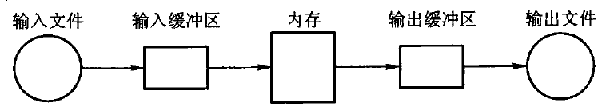
9.1
9.1 主存储器和外存储器
图 9.1：输入缓冲、内存工作区、输出缓冲分开
输入缓冲
空了才整页补入
记住这一句
工作区处理的是记录，真正与设备交换的是页。两个粒度不一样，正是外排序所有设计的出发点。
内存工作区
处理的是记录（置换选择里就是一个最小堆）
输出缓冲
满了才整页写回
10

Slide 11
Part 2 · 9.2
文件的组织和管理
记录与文件 · 逻辑文件 vs 物理文件
四种组织方式 · 记录怎样装进页 · C++ 流文件

Slide 12
9.2
9.2 文件的组织和管理
文件：外存上的数据结构，由大量性质相同的记录组成
记录：有独立逻辑意义的一块数据——简单可以是一串字符，复杂则由若干字段组成。
操作系统文件常是连续字符流，结构不明显；数据库文件是有结构的记录集合，每条记录由若干不可再分的数据项组成。
例：学生登记表——姓名、学号、性别、出生年月。
分类角度 | 类别 | 说明
记录长度 | 定长 / 不定长 | 定长更好处理
关键码个数 | 单关键码 / 多关键码 | 多关键码文件除主码外还可以有若干次码
操作 | 以记录为单位 | 顺序读、追加、按条件修改或删除
处理方式 | 实时 / 批量 | 实时要求很快应答；批量允许较长反馈
逻辑文件 vs 物理文件
逻辑文件：用户看见的记录顺序与字段——顺序定长、顺序变长、按关键码存取。
物理文件：系统实际读写的页、块和地址。
12

Slide 13
9.2
9.2 文件的组织和管理
常见的物理文件：顺序、索引、散列
顺序文件
本章
索引文件
第 11 章
散列文件
第 10 章
记录按逻辑次序放进连续物理块，物理顺序与逻辑顺序一致。
主文件之外另造索引，先查索引再读记录。
用散列函数把关键码映射到桶或块。
顺序扫描很快；按关键码插入、删除要搬很多块。
索引保存「关键码 → 页/槽」的映射。
闭散列思想可以搬到外存，但冲突处理要按块设计。
本章只抽出两件事
本章不实现页缓存和文件句柄，只抽出外排序里两件与文件组织无关、却决定 I/O 次数的事：
① 如何生成更长的初始顺串；② 如何在 k 路归并里选出当前最小。
13

Slide 14
9.2.1
9.2.1 文件组织
四种组织方式：第 9–11 章的共同骨架
组织方式 | 保留的核心取舍 | 当代说明
顺序文件 | 连续扫描快，按中间位置更新贵 | 日志、列式批处理和外排序的顺串都利用这种顺序 I/O；原则仍适用于顺序读写 SSD、云对象和网络流
散列文件 | 按键定位快，范围扫描与有序输出差 | 不直接把内存散列表搬到磁盘；冲突、页满和缓存未命中都必须按页处理（第 10 章）
索引文件 | 用较小目录把键映射到记录位置 | 现代数据库常用 B+ 树、LSM 等页级索引；第 11 章用页模拟讲 B+ 树
倒排文件 | 用属性值反查记录集合 | 搜索系统仍以它为核心，只是词典、压缩和分片复杂得多
今天谁来实现？
这些组织方式今天通常由文件系统、数据库或对象存储系统实现，而不是由业务程序直接搬动磁盘扇区。
14

Slide 15
9.2.1
9.2.1 文件组织
一个必须澄清的说法：「物理顺序与逻辑顺序一致」
✗ 不能理解成
✓ 本章真正要守的是
文件一定连续占用磁盘扇区。
读者可以顺序消费页，
现代文件系统可能重排块位置、使用写时复制，或放在远端对象存储上。
写者可以批量产生页。
这正是归并比大量随机交换更适合外排序的原因。
记录 | 定位方式
定长 | 用「第 i 条在第几页」直接定位
变长 | 需要槽目录：把稳定的槽号映射到会移动的页内偏移
删除
立即压紧 → 扫描紧凑；留墓碑 → 写入更快但积累空洞。今天仍是同一种权衡，只是实现者多半是存储引擎。
15

Slide 16
9.2
9.2 记录怎样装进页
定长算得出，变长靠槽目录；删除有两种代价模型
一页（P 字节）
定长记录：页大小 P、记录长 R
记录 0
记录 1
记录 2
一页最多 ⌊P/R⌋ 条
空闲空间
剩余空间是内部碎片
删除策略 | 好处 | 代价
立即压紧 | 扫描紧凑 | 可能搬动大量记录
留下墓碑 | 写入便宜 | 查询要跳过空洞；积累到一定程度仍要重组
页尾槽目录：偏移 + 长度
槽 2
槽 1
槽 0
外部引用用「页号 + 槽号」：记录在页内移动，引用不失效。
第 10 章闭散列的墓碑是同一种矛盾，只是搬动单位从数组槽变成了页块。
逻辑顺序与物理位置分开
是后面索引章节的入口：索引保存「关键码 → 页/槽」的映射，主文件不必为每次插入整体移动。外排序则反过来：趁批处理窗口一次性重写主文件，用顺序 I/O 换取之后更快的扫描。
16

Slide 17
9.2.2
9.2.2 C++ 的流文件
概念仍然成立，接口已是历史写法
仍然成立的概念
现代写法（C++17）
文件：持久化的数据对象。
流：程序在某一时刻对它顺序读写的通道，通常配有用户态缓冲。
读写位置决定下一次操作从哪里开始。
<fstream.h> 不是标准头 → 用 <fstream>：std::ifstream / ofstream / fstream。
文件名用 std::string 或 std::filesystem::path。
位置用 std::streamoff / std::streampos，不用 char*、int。
离开作用域自动关闭（RAII）。
原书操作 | 今天仍保留的意思 | 现代接口与边界
open / close | 取得或结束文件访问 | 构造时打开或调 open()；用流状态检查失败，RAII 负责通常的关闭
read / write | 在当前位置传输字节 | 不能把含指针、虚函数表或依赖字节序的对象直接写入文件；定义稳定的字段格式或序列化协议
seekg / seekp | 移动读 / 写位置 | 只适用于支持随机访问的底层对象；管道、终端和许多网络流不能任意定位
本章的 external_sort 故意以容器模拟输入与输出：验证顺串、归并与选择树的算法不变量；打开失败、短读短写、字节序、原子替换、崩溃恢复留给真正的文件层。
17

Slide 18
Part 3 · 9.3 / 9.3.1
外排序：顺串生成
外排序两阶段 · 归并趟数 ⌈log_k m⌉
置换选择：用最小堆把顺串做到平均 2M

Slide 19
9.3
9.3 外排序
外排序：数据在外存文件中，内存一次处理不完
按内存大小把外存中的数据文件划分成若干段，每次读入一段用内排序排好；这些已排序的段称为顺串或归并段（run），写回外存等待将来处理，让出的内存继续处理其他段。
输入文件
① 顺串生成
R1 有序
② 归并
R2 有序
覆盖全文件
的一条顺串
切成若干内部有序的段
反复合并，直到只剩一条
R3 有序
R4 有序
外排序的时间由三部分组成
关键
内部排序时间
外存读 / 写时间
内部归并时间
外存读 / 写比内存慢得多——减少外存读 / 写次数是提高外排序效率的关键。
19

Slide 20
9.3
9.3 外排序
读写次数由归并趟数决定：⌈log_k m⌉
m 个初始顺串，每次归并 k 个
为了减少趟数，从两个方向着手：
归并趟数 = ⌈log_k m⌉
1
减少初始顺串数 m
9.3.1 置换选择排序
每一趟都要读完整文件再写完整文件
2
增加归并路数 k
9.3.3 多路归并（选择树）
量 | 普通分批排序（内存放 M 条） | 说明
初始顺串长度 | 至多 M | 每批读满内存、排好、写出
初始顺串数 | r = ⌈N/M⌉ | 一个也少不了
k 路归并趟数 | ⌈log_k r⌉ | 每趟读 + 写整文件
减少一趟省下 | ≈ 2N/B 次页 I/O | 而不是几个比较
20

Slide 21
9.3.1
9.3.1 置换选择排序
置换选择：在堆排序的基础上演化而来
朴素做法：每批 M 条排成一条长 M 的顺串 → 顺串数 ⌈N/M⌉。
置换选择：工作区是一个最小堆。输出堆顶后读入下一条：
  不小于刚输出的值 → 还能进入当前顺串（入堆）；
  否则 → 冻结，留到下一趟。
当前堆空了，把冻结区建成新堆，开始下一条顺串。
输入缓冲：incoming
incoming ≥ emitted ?
是
否
活跃堆
冻结区
效果
弹出堆顶 = 当前顺串的下一条
等下一条顺串再建堆
顺串长度不相等，但平均可形成长度为 2M 的顺串——顺串数约减半；每减半一次，归并趟数就可能少一趟，省下的是一整轮完整的读写。
注意
堆里只放活跃记录；冻结的记录不参加当前比赛。
21

Slide 22
9.3.1
9.3.1 置换选择 · 逐步演算（原书图 9.2）
输入 50 49 35 45 30 25 15 60 16 27 1，M = 7
步 | 输出 | 输出后读入 | 去向 | 活跃堆（数组层序） | 当前顺串 | 冻结
初始 | - | 前 7 条 | 建堆 | 15 30 25 45 49 50 35 | - | -
1 | 15 | 60 | 60 ≥ 15，活跃 | 25 30 35 45 49 50 60 | 15 | -
2 | 25 | 16 | 16 < 25，冻结 | 30 45 35 60 49 50 | 15 25 | 16
3 | 30 | 27 | 27 < 30，冻结 | 35 45 50 60 49 | 15 25 30 | 16 27
4 | 35 | 1 | 1 < 35，冻结 | 45 49 50 60 | 15 25 30 35 | 16 27 1
5–8 | 45,49,50,60 | 输入耗尽 | 排空活跃堆 | （空） | 15 25 30 35 45 49 50 60 | 16 27 1
新顺串 | 1,16,27 | - | 冻结区重新建堆 | 1 27 16 | 1 16 27 | -
「输出后读入」= 先弹出最小值，再从输入缓冲补一条。活跃堆一列按 heap_from / heap_pop / heap_push 的数组层序逐步核对过。
第一顺串 15 25 30 35 45 49 50 60，长度 8 > M = 7；剩下的 1 16 27 构成第二顺串。
22

Slide 23
9.3.1
9.3.1 置换选择排序
两条守门不变量
顺串 1
15
25
30
35
45
49
50
60
60 ≥ 15，补进了当前顺串
M = 7
顺串 2
1
16
27
读入时分别小于刚输出的 25、30、35，被冻结
1
每条顺串内部非递减
2
全部顺串拼在一起，包含输入的每条记录且恰好一次
保证归并可以工作。冻结的记录若继续和当前堆比赛，当前顺串就会倒序。
防止冻结时丢记录或重复输出。
23

Slide 24
9.3.1
9.3.1 置换选择排序
输入次序决定顺串长度（M = 3 的小例子）
单调递增
1
2
3
4
5
6
7
8
9
10
每条都能补进活跃堆 → 1 条长顺串
输入 1 2 … 10
单调递减
8
9
10
5
6
7
2
3
4
1
每次读入都冻结 → 4 条，长 3,3,3,1：恰好 M（末条可更短）
输入 10 9 … 1
随机排列
在常见独立分布假设下，平均顺串长约 2M——这是平均结论，不是最坏保证。
两个小例子由 replacement_selection(input, 3) 同一逻辑逐步复算。
上机题：比较 M = 4, 8, 16 时产生的顺串个数——核对记录守恒与各顺串有序，不要把随机趋势当定理。
24

Slide 25
9.3.1
9.3.1 置换选择 · 课堂例题
M = 3，输入 4 1 3 2 5 0：列出所有顺串
步 | 输出 | 读入 | 去向 | 活跃堆（数组） | 当前顺串 | 冻结
初始 | - | 4 1 3 | 建堆 | 1 4 3 | - | -
1 | 1 | 2 | 2 ≥ 1，活跃 | 2 4 3 | 1 | -
2 | 2 | 5 | 5 ≥ 2，活跃 | 3 4 5 | 1 2 | -
3 | 3 | 0 | 0 < 3，冻结 | 4 5 | 1 2 3 | 0
4 | 4 | 输入耗尽 | 排空 | 5 | 1 2 3 4 | 0
5 | 5 | - | 排空 | （空） | 1 2 3 4 5 | 0
新顺串 | 0 | - | 冻结区建堆 | 0 | 0 | -
结果
顺串 1：1 2 3 4 5（长 5 > M）
顺串 2：0
再用二路归并即可合成最终结果。
反例：冻结记录立即放回堆
0 入堆会马上成为堆顶被输出：当前顺串变成 1 2 3 0 …，不再非递减，归并阶段就读到逆序记录。
同理可练：数据 10 20 2 5 15 8 26 4 11 7 13 16 21 14 6、堆大小 5 → 三个顺串（见本章习题页）。
25

Slide 26
9.3.1
9.3.1 置换选择排序
置换选择 ≠ 堆排序
✗ 把整份输入推进一个堆再依次弹出
✓ 现在的接口返回若干顺串
得到的是一条完全有序序列——那是堆排序，要求内存容纳整个文件，已经退回内部排序。
replacement_selection(input, memory) 返回 vector<vector<int>>，并用原书图 9.2 这组数据守门：必须得到 8 + 3 两条顺串。
旧实现的教训
边界：M ≥ N
旧实现曾经把整份输入推进一个堆；测试只断言 {3,1,2} → {1,2,3}——堆排序也能过。只看「最后输出是否有序」的测试，守不住外排序。
把 M 改成 11（装得下全部输入）只得到一个顺串，内容整表有序——置换选择退化为堆排序，正是「内存够用」的边界。
26

Slide 27
9.3.1
9.3.1 置换选择 · modern.hpp（上）
参数检查与首次建堆
// 算法9.1：置换选择。memory 是内存工作区能容纳的记录数 M。
// 返回若干顺串：每个顺串内部有序，第一趟的平均长度约为 2M，而不是 M。
// 不属于当前顺串的新记录被冻结，等当前堆耗尽后再建下一趟。
inline std::vector<std::vector<int>> replacement_selection(const std::vector<int>& input,
std::size_t memory) {
if (memory == 0) {
throw std::invalid_argument("replacement selection memory must be positive");
}
if (input.empty()) {
return {};
}
std::size_t next = 0;
std::vector<int> heap;
heap.reserve(memory);
while (next < input.size() && heap.size() < memory) {
heap.push_back(input[next++]);
}
detail::heap_from(heap);
std::vector<std::vector<int>> runs;
std::vector<int> current_run;
std::vector<int> frozen;
memory == 0
input.empty()
首次建堆
调用方的错误 → 抛 invalid_argument
可预期的空输入 → 返回空列表
至多读入 memory 条，heap_from 自底向上建最小堆
27

Slide 28
9.3.1
9.3.1 置换选择 · modern.hpp（中）
当前堆空了：收尾一条顺串，冻结区解冻成新堆
while (!heap.empty() || next < input.size() || !frozen.empty()) {
if (heap.empty()) {
if (!current_run.empty()) {
runs.push_back(std::move(current_run));
current_run = {};
}
heap = std::move(frozen);
frozen = {};
while (next < input.size() && heap.size() < memory) {
heap.push_back(input[next++]);
}
detail::heap_from(heap);
if (heap.empty()) {
break;
}
}
// ...
循环条件：三者任一非空
活跃堆还有记录；
输入还没读完；
冻结区还有记录。
换顺串的四步
当前顺串非空 → 推入 runs；
heap = std::move(frozen)：冻结区整体变成新工作区；
若还有输入，补满到 memory 条；
重新建堆，开始下一趟。
冻结区的大小 + 活跃堆的大小始终 ≤ memory：每冻结一条，堆就少一条——内存工作区不超过 M。
28

Slide 29
9.3.1
9.3.1 置换选择 · modern.hpp（下）
弹出堆顶，按「incoming >= emitted」分流
// ...
const int emitted = detail::heap_pop(heap);
current_run.push_back(emitted);
if (next == input.size()) {
continue;
}
const int incoming = input[next++];
if (incoming >= emitted) {
detail::heap_push(heap, incoming);
} else {
frozen.push_back(incoming);
}
}
if (!current_run.empty()) {
runs.push_back(std::move(current_run));
}
return runs;
}
分流是整个算法的核心
>=：等于刚输出的值也能留在当前顺串（非递减）。
冻结的记录不入堆，不会和当前堆比赛。
输入耗尽后只弹不补：把活跃堆排空。
Python 版同一逻辑
modern.py 中 nxt < smallest 则 frozen.append(nxt)，否则 _heap_push；工作区空了就 heap, frozen = frozen, []。
循环退出后，最后一条非空的 current_run 也要收进 runs。
29

Slide 30
Part 4 · 9.3.2 / 9.3.3
归并：二路与多路
二路外排序与趟数 · 为什么要选择树
赢者树 · 败者树 · 四路归并演算 · 稳定性

Slide 31
9.3.2
9.3.2 二路外排序
归并两条顺串：至少三个缓冲页
顺串 A 当前页
输入缓冲 1
比较两个
队首
页耗尽 → 读该顺串下一页
输出缓冲
外存
顺串 B 当前页
输入缓冲 2
页满 → 整页写回
页耗尽 → 读该顺串下一页
较小者移入输出缓冲
比较两个输入缓冲的队首，把较小者移入输出缓冲。
某个输入页耗尽，就读该顺串的下一页；输出页满，则整页写回。
于是每个输入页恰好读一次，每个输出页恰好写一次。
趟数
m 个顺串两两归并，趟数是 ⌈log₂ m⌉。置换选择把初始顺串变长，就是为了减小 m。
31

Slide 32
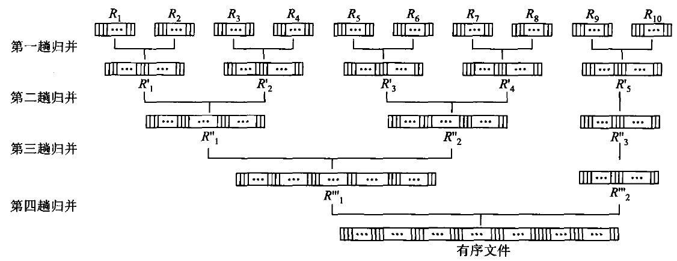
9.3.2
9.3.2 二路外排序 · 图 9.3
3000 条记录，10 条初始顺串：要归并几趟？
趟次 | 输入顺串数 | 合并方式 | 输出顺串数 | 每条典型长度
0 | 10 | 初始顺串 | 10 | 300
1 | 10 | 两两归并 | 5 | 600
2 | 5 | 两对归并，1 条轮空 | 3 | 1200, 1200, 600
3 | 3 | 一对归并，1 条轮空 | 2 | 2400, 600
4 | 2 | 最后归并 | 1 | 3000
结论
确实需要 ⌈log₂ 10⌉ = 4 趟。每页 100 条、共 30 页：各趟读 30、24、24、30 页，合计读/写各 108 页——轮空不复制，不是 4 × 30 = 120。
32

Slide 33
9.3.2
9.3.2 二路外排序
两笔账：省一趟值多少？路数越多越好吗？
置换选择省下一整趟
「增加归并路数总会更快」不成立
10 条顺串
⌈log₂ 10⌉ = 4 趟
k 越大，趟数越少；
但至少要为每一路留一个输入缓冲，还要有输出缓冲；
内存固定时，每路缓冲变小，补页更频繁。
5 条顺串
⌈log₂ 5⌉ = 3 趟
初始顺串数从 10 降到 5，直接省掉一次完整读写（读/写各 108 → 24+24+30 = 78 页）。
选择 k 是一种折中
「少趟数」和「每路有足够缓冲」之间的折中。而且 k 变大后，从 k 个队首里挑最小也会变贵——下一页先算这笔账。
33

Slide 34
9.3.3
9.3.3 多路归并——选择树
先算一笔账：直接比较时，内部归并随 k 变贵
k（k > 2）路归并：在 k 个队首中找最小，要 k − 1 次两两比较。
得到含 u 个记录的归并段：(k − 1)(u − 1) 次比较。
对 n 个记录的文件，内部归并的总比较次数：
⌈log_k m⌉·(k−1)·(n−1)
= ⌈log₂ m / log₂ k⌉ · (k−1)·(n−1)
削减了增大 k 的好处
m 不变时，随着 k 增大，(k−1) / log₂ k 也增大：内部归并的时间随之增大，某种程度上削减了由于增大 k 而减少归并趟数带来的好处。
34

Slide 35
9.3.3
9.3.3 多路归并——选择树
选择树正是用来消掉这一项的
选择树从 k 个关键码中找出最小值，比较次数是树高 ⌈log₂ k⌉。于是内部归并的总比较次数变为：
⌈log_k m⌉·⌈log₂ k⌉·(n−1) = ⌈log₂ m / log₂ k⌉·⌈log₂ k⌉·(n−1) ≈ log₂ m·(n−1)
内部比较次数（主项）与 k 无关，不随 k 增加而增加——选择树存在的全部理由。（原书写「= ⌈log₂ m⌉·(n−1)」，两次取整不能抵消，如 m=5、k=4：4 ≠ 3）
k | 趟数 ⌈log_k 256⌉ | 直接比较：趟数 × (k−1) | 选择树：趟数 × ⌈log₂ k⌉
2 | 8 | 8 | 8
4 | 4 | 12 | 8
16 | 2 | 30 | 8
256 | 1 | 255 | 8
直观理解
第一次建树要 k−1 次比较；
之后只替换获胜顺串的队首，沿高度 ⌈log₂ k⌉ 的路径重赛；
输出 N 条记录：选择代价由 O(Nk) 降为 O(N log k)。
表中数字 × (n−1) 即内部归并总比较次数（m = 256 个初始顺串，取整后恰好整除）。
35

Slide 36
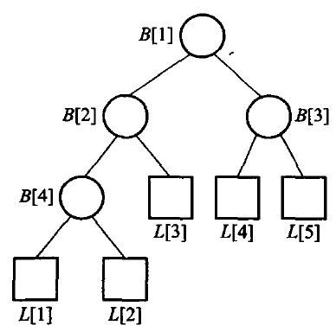
9.3.3
9.3.3 多路归并——选择树 · 赢者树
选择树（竞赛树）：一系列「淘汰赛」的结果
选择树是完全二叉树，通常顺序存储；有赢者树和败者树两种。
赢者树：n 名选手 → n 个外部结点、n − 1 个内部结点；每个内部结点记录其左右子结点那场比赛的赢家。
从最底层开始两两比赛，输者淘汰、赢者向上，树根记录整个比赛的胜者。最小赢者树中分数小的获胜。
数组存储：选手 L[1…n]，内部结点 B[1…n−1]，B 中存的是 L 的索引。
每个「选手」代表一条顺串的当前记录。
图 9.4 含有 5 个选手的赢者树
何时值得用
内存内一般的「取最小」任务直接用二叉堆或优先队列；只有需要反复从固定的多路输入中选冠军时，才值得维护选择树——它是外排序多路归并的专用优化。
36

Slide 37
9.3.3
9.3.3 多路归并——选择树 · 赢者树
外部结点 L[i] 挂在哪个内部结点 B[p] 下？
最底层最左内部结点编号
2^s，s = ⌊log₂(n−1)⌋
最底层外部结点数
LowExt = 2(n − 2^s)
最底层外部结点之上的结点数
offset = 2^(s+1) − 1
p = ⌊(i + offset) / 2⌋ i ≤ LowExt
p = ⌊(i − LowExt + n − 1) / 2⌋ i > LowExt
例：n = 5 → s = 2，2^s = 4，LowExt = 2，offset = 7（整数除法）
L[i] | L[1] | L[2] | L[3] | L[4] | L[5]
条件 | ≤ LowExt | ≤ LowExt | > LowExt | > LowExt | > LowExt
算式 | (1+7)/2 | (2+7)/2 | (3−2+4)/2 | (4−2+4)/2 | (5−2+4)/2
B[p] | B[4] | B[4] | B[2] | B[3] | B[3]
对照图 9.4
L[1]、L[2] 挂在 B[4]，L[3] 挂在 B[2]，L[4]、L[5] 挂在 B[3]。
37

Slide 38
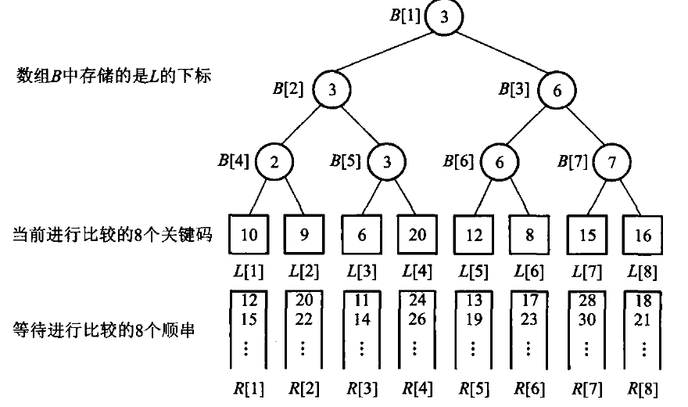
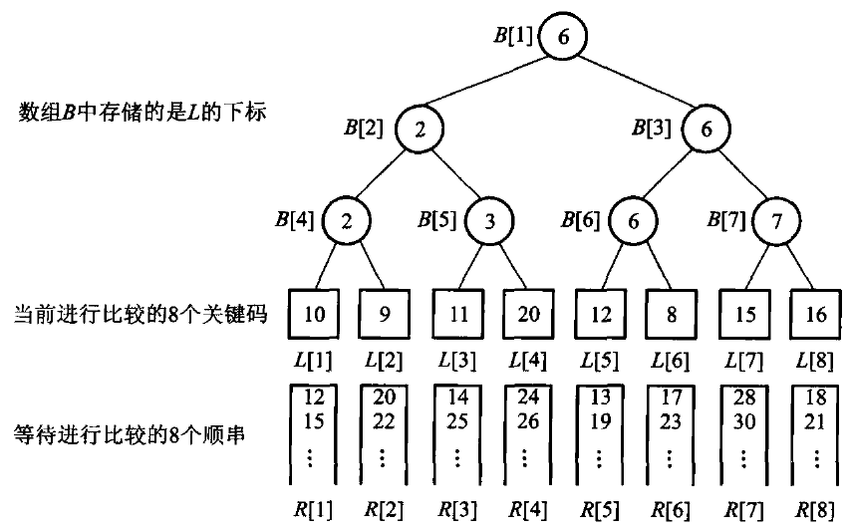
9.3.3
9.3.3 多路归并——选择树 · 赢者树
8 路归并：输出冠军后只沿一条路径重赛
图 9.5 冠军 L[3] = 6
图 9.6 R[3] 补入 11 后重构
B[5]
B[2]
B[1]
赢者树要「取兄弟」
L[3]=11 vs L[4]=20 → 3
L[2]=9 vs L[3]=11 → 2
L[2]=9 vs L[6]=8 → 6
父结点记的是胜者，重赛 B[p] 时要读两个孩子的胜者：沿途每层都要去看对手（兄弟）是谁。
其余比赛结果不变。修改次数在 0 ~ log₂ n 之间：路径上某场结果没变，祖先就不必再赛。
38

Slide 39
9.3.3
9.3.3 四路归并 · 手工演算
每一步只替换刚获胜的那一路
步 | 比赛中的 4 个当前值 | 冠军路 | 输出 | 该路补入
1 | 2, 4, 1, 6 | R2 | 1 | 11
2 | 2, 4, 11, 6 | R0 | 2 | 12
3 | 12, 4, 11, 6 | R1 | 4 | 9
4 | 12, 9, 11, 6 | R3 | 6 | 8
5 | 12, 9, 11, 8 | R3 | 8 | 30
6 | 12, 9, 11, 30 | R1 | 9 | 25
7 | 12, 25, 11, 30 | R2 | 11 | 18
8 | 12, 25, 18, 30 | R0 | 12 | 20
9 | 20, 25, 18, 30 | R2 | 18 | 耗尽
10 | 20, 25, +∞, 30 | R0 | 20 | 耗尽
11 | +∞, 25, +∞, 30 | R1 | 25 | 耗尽
12 | +∞, +∞, +∞, 30 | R3 | 30 | 耗尽
R0: 2 12 20
R1: 4 9 25
R2: 1 11 18
R3: 6 8 30
输出
1 2 4 6 8 9 11 12 18 20 25 30
一路耗尽：用 +∞ 参赛
耗尽的路以「正无穷」参加余下比赛，就不会再次获胜。
但若关键码允许取最大整数，INT_MAX 哨兵会与合法数据冲突。
更稳妥：额外保存「该路是否耗尽」的状态。
39

Slide 40
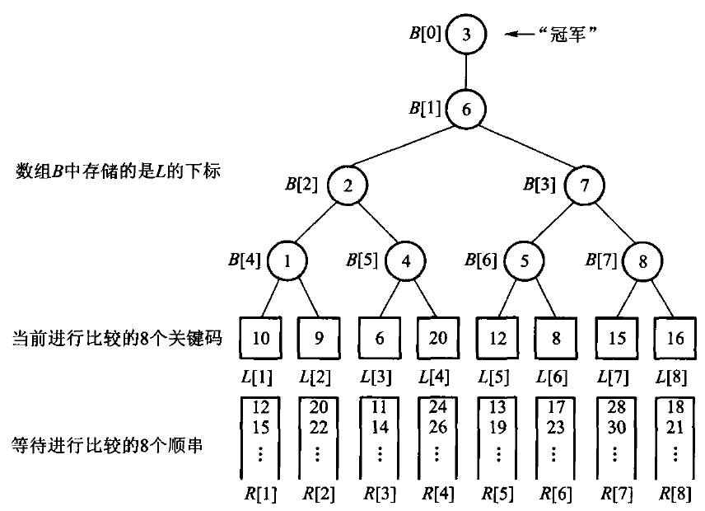
9.3.3
9.3.3 多路归并——选择树 · 败者树
败者树：内部结点记败者，另设 B[0] 记冠军
内部结点记录的是败者的下标；另加结点 B[0] 记录整个比赛的冠军。
某选手 L[i] 的分数改变时，同样只沿 L[i] 到根的路径修改：
  新进入的结点与父结点比赛，败者下标存放在父结点中；
  赢者再与上一级父结点比较，沿路径一直到根。
父结点里存的就是这一路的对手，不必再去取兄弟——败者树比赢者树少一次「取兄弟」访问，也是外排序实现里更常见的选择。
图 9.7 8 路归并的败者树（冠军 B[0] = 3）
同一组 8 个关键码 10 9 6 20 12 8 15 16：B[4]=1（10 输给 9）、B[5]=4（20 输给 6）、B[2]=2（9 输给 6）、B[1]=6（8 输给 6）。
40

Slide 41
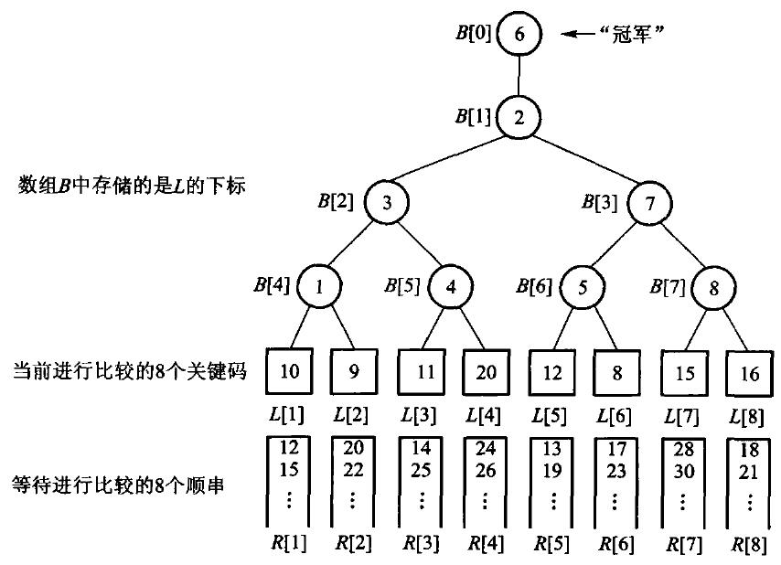
9.3.3
9.3.3 多路归并——选择树 · 败者树
输出冠军 L[3]=6、R[3] 补入 11：新值与路径上的败者依次比较
B[5]
11 vs L[4]=20
1
20 输 → B[5] = 4
11（L[3]）上行
B[2]
11 vs 存着的败者 L[2]=9
2
11 输 → B[2] = 3
9（L[2]）上行
B[1]
9 vs 存着的败者 L[6]=8
3
9 输 → B[1] = 2
8（L[6]）上行
B[0]
到根
4
冠军 = 6
下一个输出 8
图 9.8 替换一路记录后重构败者树
对照赢者树
同样 3 场比赛，但每场的对手就存在父结点里：B[2] 里是 2（L[2]），B[1] 里是 6（L[6]），不必再去读兄弟子树的胜者。
41

Slide 42
9.3.3
9.3.3 本书实现 · demo 里的败者树
LoserTree({20, 6, 8, 9, 11})：leaf_base = 8，结点里写败者下标
建树后
replace(1, 15) 后
1
冠军
2
冠军
1
4
1
4
2
2
3
—
2
1
3
—
4
0
5
3
6
—
7
—
4
0
5
3
6
—
7
—
20
6
8
9
11
—
—
—
20
15
8
9
11
—
—
—
0
1
2
3
4
0
1
2
3
4
方框下的数字是选手下标；圆圈里是败者下标，「—」表示该场有一方是空位（no_player，直接轮空）。
建树：冠军是下标 1（值 6）。替换后重赛结点 4 → 2 → 1：15 在结点 2 输给 8，冠军变为下标 2（值 8）——与 demo 输出一致。
42

Slide 43
9.3.3
9.3.3 多路归并——选择树
赢者树 vs 败者树：区别在重赛时保存了什么信息
 | 赢者树 | 败者树
内部结点存 | 两子树比赛的胜者下标 | 该场比赛的败者下标
全局冠军 | 根 B[1] | 另设冠军槽 B[0]（本书 champion_）
重赛时的对手 | 要去找沿途的对手（取兄弟） | 直接与父结点里留下的败者比较（替换冠军时）
替换一名选手 | 沿叶到根，⌈log₂ k⌉ 场 | 沿叶到根，⌈log₂ k⌉ 场
本书存储 | tree_（2·leaf_base） | loser_ + subtree_winner_
渐近复杂度相同
相等关键码的决胜规则
两者都是 O(log k)；区别只在重赛时保存了什么信息。
必须规定稳定的规则：本书让下标较小的路获胜（<=），测试用两个值为 1 的选手固定这条规则。
43

Slide 44
9.3.3
9.3.3 选择树 · modern.hpp · detail::TournamentOps
better / worse：一次比较，两个结果
struct TournamentOps {
static constexpr std::size_t no_player = static_cast<std::size_t>(-1);
// ...
static std::size_t better(const std::vector<int>& players, std::size_t left,
std::size_t right) {
if (left == no_player) {
return right;
}
if (right == no_player) {
return left;
}
return players[left] <= players[right] ? left : right;
}
static std::size_t worse(const std::vector<int>& players, std::size_t left,
std::size_t right) {
if (left == no_player) {
return left;
}
if (right == no_player) {
return right;
}
return players[left] <= players[right] ? right : left;
}
};
<= 决定平局
值相等时 left 胜：下标小的路获胜，比赛结果可重复。
no_player：空位
叶数补到 2 的幂（next_power_of_two），多出的叶是空位。
better：空位直接让对方胜。
worse：有空位时败者记为空位（「轮空」）。
44

Slide 45
9.3.3
9.3.3 代码 9.2 · WinnerTree（上）
建树：叶放选手下标，内部结点自底向上写 better
// 代码9.2：赢者树。内部结点保存两名选手比较后的胜者下标，根是全局最小。
class WinnerTree {
public:
explicit WinnerTree(std::vector<int> players) : players_(std::move(players)) {
if (players_.empty()) {
return;
}
leaf_base_ = detail::TournamentOps::next_power_of_two(players_.size());
tree_.assign(leaf_base_ * 2, detail::TournamentOps::no_player);
for (std::size_t index = 0; index < players_.size(); ++index) {
tree_[leaf_base_ + index] = index;
}
for (std::size_t node = leaf_base_ - 1; node > 0; --node) {
tree_[node] = detail::TournamentOps::better(players_, tree_[node * 2],
tree_[node * 2 + 1]);
}
}
[[nodiscard]] std::optional<std::size_t> winner_index() const {
if (players_.empty() || tree_[1] == detail::TournamentOps::no_player) {
return std::nullopt;
}
return tree_[1];
}
[[nodiscard]] std::optional<int> winner() const {
const auto index = winner_index();
return index ? std::optional<int>(players_[*index]) : std::nullopt;
}
完全二叉树数组
结点 1 是根；结点 i 的孩子是 2i、2i+1。
叶从 leaf_base_ 开始：选手 j 在 leaf_base_ + j。
建树：从 leaf_base_ - 1 到 1 逐个结点比赛，自底向上。
空树
没有选手时 winner() 返回空 optional，而不是抛异常。
45

Slide 46
9.3.3
9.3.3 代码 9.2 · WinnerTree（下）
replace：从叶爬到根，每层重写一次 better
void replace(std::size_t player, int value) {
if (player >= players_.size()) {
throw std::out_of_range("tournament player");
}
players_[player] = value;
std::size_t node = leaf_base_ + player;
tree_[node] = player;
while (node > 1) {
node /= 2;
tree_[node] = detail::TournamentOps::better(players_, tree_[node * 2],
tree_[node * 2 + 1]);
}
}
private:
std::vector<int> players_;
std::vector<std::size_t> tree_;
std::size_t leaf_base_{0};
};
要读两个孩子
better(tree_[node*2], tree_[node*2+1])：重算一个结点就要看它两个孩子的赢家——这就是「取兄弟」。
越界是调用方的错误
player >= size 抛 out_of_range。
上机题：随机替换选手，每次与「扫描 k 路取最小」（std::min_element）对拍冠军的值和下标。
46

Slide 47
9.3.3
9.3.3 代码 9.3 · LoserTree（上）
两个数组：loser_ 记败者，subtree_winner_ 记子树胜者
// 代码9.3：败者树。内部结点保存败者下标，另用 champion_ 记录全局胜者。
// 替换一名选手时只需沿叶到根重赛，不必访问兄弟子树的内部结构。
class LoserTree {
public:
explicit LoserTree(std::vector<int> players) : players_(std::move(players)) {
if (players_.empty()) {
return;
}
leaf_base_ = detail::TournamentOps::next_power_of_two(players_.size());
loser_.assign(leaf_base_, detail::TournamentOps::no_player);
subtree_winner_.assign(leaf_base_ * 2, detail::TournamentOps::no_player);
for (std::size_t index = 0; index < players_.size(); ++index) {
subtree_winner_[leaf_base_ + index] = index;
}
for (std::size_t node = leaf_base_ - 1; node > 0; --node) {
replay_node(node);
}
champion_ = subtree_winner_[1];
}
[[nodiscard]] std::optional<std::size_t> winner_index() const {
if (players_.empty() || champion_ == detail::TournamentOps::no_player) {
return std::nullopt;
}
return champion_;
}
// ...
数组大小
loser_：leaf_base 个，结点 1…leaf_base−1 有效（0 不用）。
subtree_winner_：2·leaf_base 个，叶与内部结点都有。
champion_ 就是 B[0]。
建树
自底向上对每个内部结点 replay_node，最后冠军 = 根的子树胜者。
47

Slide 48
9.3.3
9.3.3 代码 9.3 · LoserTree（中）
loser_at 与 replace
[[nodiscard]] std::optional<int> winner() const {
const auto index = winner_index();
return index ? std::optional<int>(players_[*index]) : std::nullopt;
}
[[nodiscard]] std::optional<std::size_t> loser_at(std::size_t node) const {
if (node == 0 || node >= loser_.size() ||
loser_[node] == detail::TournamentOps::no_player) {
return std::nullopt;
}
return loser_[node];
}
void replace(std::size_t player, int value) {
if (player >= players_.size()) {
throw std::out_of_range("tournament player");
}
players_[player] = value;
subtree_winner_[leaf_base_ + player] = player;
for (std::size_t node = (leaf_base_ + player) / 2; node > 0; node /= 2) {
replay_node(node);
}
champion_ = subtree_winner_[1];
}
// ...
loser_at(node)
「这一路是在哪一层、被谁淘汰的」。结点 0、越界、轮空都返回空 optional。
replace
叶写回自己的下标，从父结点 (leaf_base_+player)/2 开始逐层 replay_node，最后更新冠军。
demo：tree.replace(1, 15) 重赛结点 4、2、1，冠军变为 8。
48

Slide 49
9.3.3
9.3.3 代码 9.3 · LoserTree（下）
replay_node：一场比赛同时写下败者和胜者
// ...
private:
void replay_node(std::size_t node) {
const std::size_t left = subtree_winner_[node * 2];
const std::size_t right = subtree_winner_[node * 2 + 1];
loser_[node] = detail::TournamentOps::worse(players_, left, right);
subtree_winner_[node] = detail::TournamentOps::better(players_, left, right);
}
std::vector<int> players_;
std::vector<std::size_t> loser_;
std::vector<std::size_t> subtree_winner_;
std::size_t leaf_base_{0};
std::size_t champion_{detail::TournamentOps::no_player};
};
对拍
测试里赢者树和败者树逐项对拍：同一组输入，输出序列必须完全相同。
为什么两个数组都要维护？（modern.py 的注释）
只留输家数组的写法看着更省，但那样只有「替换冠军」这一种用法是对的。
k 路归并恰好只用那一种，于是错误可以长期不被发现。
同时维护 subtree_winner_ 与 loser_，替换任意一片叶子都成立——这里不取那条捷径。
49

Slide 50
9.3.3
9.3.3 稳定性和重复关键码
关键码相等，不代表记录相同
外排序处理的通常是完整记录。若要求稳定排序，比较器必须把「原始先后次序」作为第二关键码：
  同一顺串内：先出现的先输出；
  不同顺串之间：用初始顺串号 + 顺串内位置决胜。
只比较整数值，虽然仍能得到非递减关键码，却可能打乱同关键码记录的先后。
本书 WinnerTree / LoserTree
≠ 全文件稳定
值相等时下标较小的选手获胜：保证比赛结果可重复，但它只等价于「路号优先」。
若初始顺串本身由稳定排序生成，还要证明路号顺序与原始文件顺序一致；否则应把原始序号随记录一起参与比较。
50

Slide 51
9.3
9.3 外排序 · 三个常见错误
三个常见错误，以及测试该查什么
1
把所有输入一次放进堆
2
冻结后仍与当前堆比赛
3
一路耗尽就停止
要求内存容纳整个文件，已经退回内部堆排序。
小于刚输出值的记录会让当前顺串倒序，破坏归并前提。
正确做法：让该路退出比赛，继续归并其余顺串，直到所有路都耗尽。
检查外排序程序，不能只看「最后输出是否有序」——还要分别检查：
✓ 记录守恒
✓ 每条初始顺串有序
✓ 工作区不超过 M
✓ 耗尽一路后仍能继续
✓ 相等关键码的决胜规则
为什么
否则一个偷偷做整表排序的实现也会交出正确终值，却完全没有实现外排序。
51

Slide 52
9.3
9.3 外排序 · 代价小结
设文件 N 条记录、内存装 M 条、k 路归并
环节 | 代价 | 谁来优化
生成顺串（置换选择） | 顺串平均长 2M，段数约 N / 2M | 置换选择：减少段数 m
归并趟数 | ⌈log_k (N/2M)⌉ | 多路归并：减少趟数
每趟外存访问 | 读一遍 + 写一遍整文件（约 2N/B 页） | 趟数少一趟，省一整轮
每步挑最小 | 直接比较 O(k)；选择树 O(log k) | 选择树：内部比较与 k 无关
每路缓冲 | 内存固定时，k 越大每路缓冲越小 | k 的选择是折中
优化的两个方向：置换选择减少段数，多路归并 + 选择树减少趟数且不让内部比较变贵。
52

Slide 53
练
习题精选
几道代表性习题（答案已核对）
正文习题 2
输入 50 49 35 45 30 25 15 60 16 27 1、M = 7，写出置换选择的顺串并指出冻结的键。
答：15 25 30 35 45 49 50 60 与 1 16 27；16、27、1 被冻结。
课程作业
数据 10 20 2 5 15 8 26 4 11 7 13 16 21 14 6，堆大小 5，求置换选择的顺串。
答：2 5 8 10 11 15 20 26、4 7 13 14 16 21、6：第一顺串长 8 > 5。
原书习题 3
80 个初始归并段：(1) 3 趟完成，至少几路？(2) 同时可用文件 ≤ 15，至少几趟？此趟数下最低路数？
答：(1) k³ ≥ 80 → k = 5；(2) 含输出文件 k ≤ 14，14² ≥ 80 → 2 趟；k² ≥ 80 → k = 9。
原书习题 4
8 个顺串首键 14 22 24 15 16 11 100 18，第二键 26 38 30 26 50 28 110 40：画 8 路败者树并重构一次。
答：冠军 11（第 6 路）；该路换 28，只沿其叶到根重赛，下一冠军 14。
53

Slide 54
本章小结
成本模型
外存按页存取，一次 I/O 比一次比较贵几个数量级：外排序数的是页 I/O，不是比较次数。
1
文件组织
逻辑文件 vs 物理文件；顺序 / 散列 / 索引 / 倒排。读者顺序消费页，写者批量产生页。
2
两阶段
先生成顺串，再逐趟归并；趟数 ⌈log_k m⌉——减小 m 或增大 k。
3
置换选择
最小堆 + 冻结：incoming >= emitted 才进当前顺串；平均长约 2M（平均，不是保证）。
4
选择树
赢者树记胜者、败者树记败者另设冠军；替换只沿叶到根重赛，内部比较（主项）与 k 无关。
5

